Slide 1
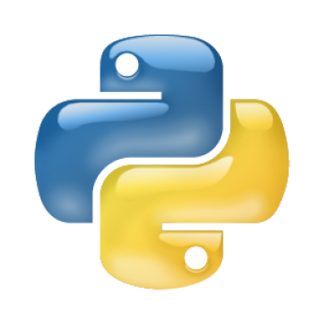
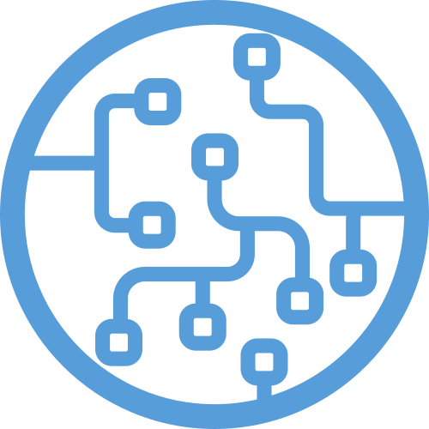
Principais Bibliotecas para Machine Learning
Prof. Dr. Diego Bruno
Education Tech Lead na DIO Doutor em Robótica e Machine Learning pelo ICMC-USP

Slide 2

Bibliotecas
para ML
Machine Learning

Slide 3
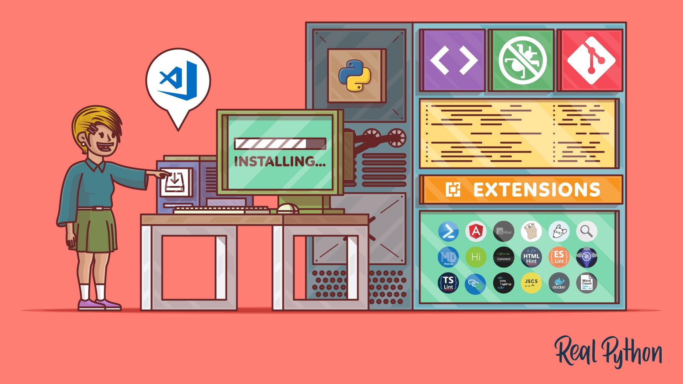
Dependências

Slide 4
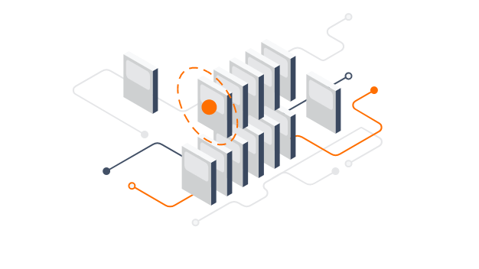
Bibliotecas para ML

Slide 5
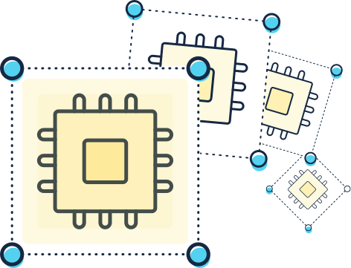
1. Programação básica em Python para ML; 2. Instalação de dependências; 3. Bibliotecas de ML.
Bibliotecas em Python em ML
Notes:
https://scikit-learn.org/stable/

Slide 6
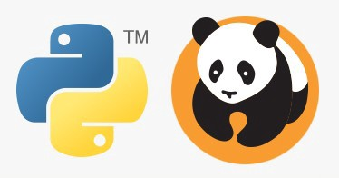
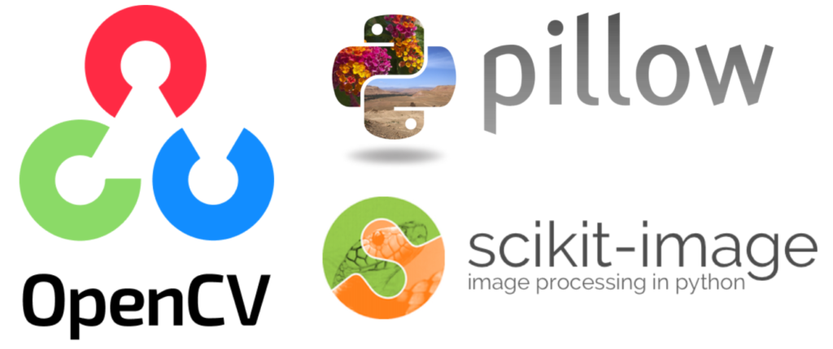
Bibliotecas de exemplo:

Slide 7
Tipos de bibliotecas
com Python

Slide 8
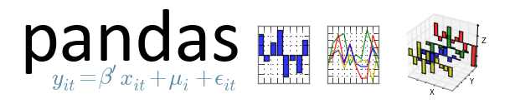

Pandas é uma biblioteca de software criada para a linguagem Python para manipulação e análise de dados..
Pandas
Notes:
https://scikit-learn.org/stable/

Slide 9
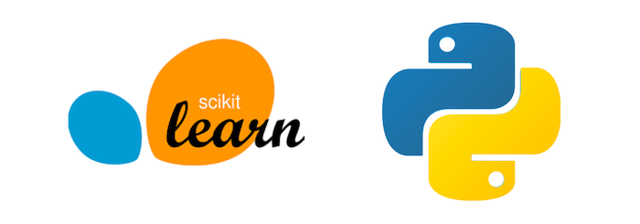
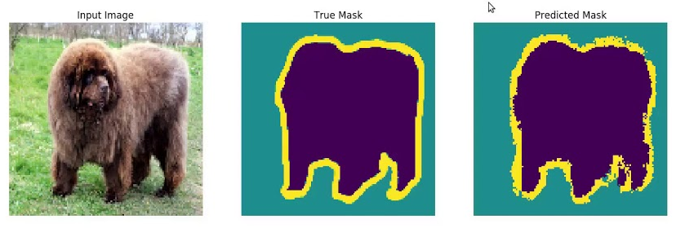
Inclui algoritmos para segmentação, transformações geométricas, manipulação do espaço de cores, análise, filtragem, morfologia, detecção de recursos e muito mais.
Scikit-image
Notes:
https://scikit-learn.org/stable/

Slide 10
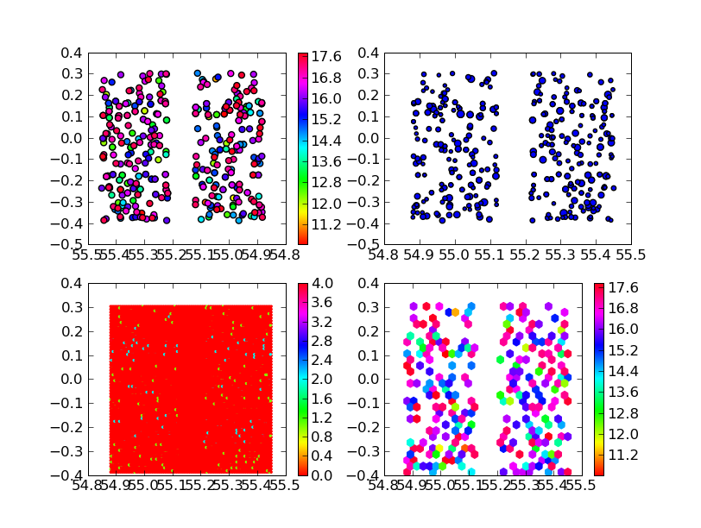
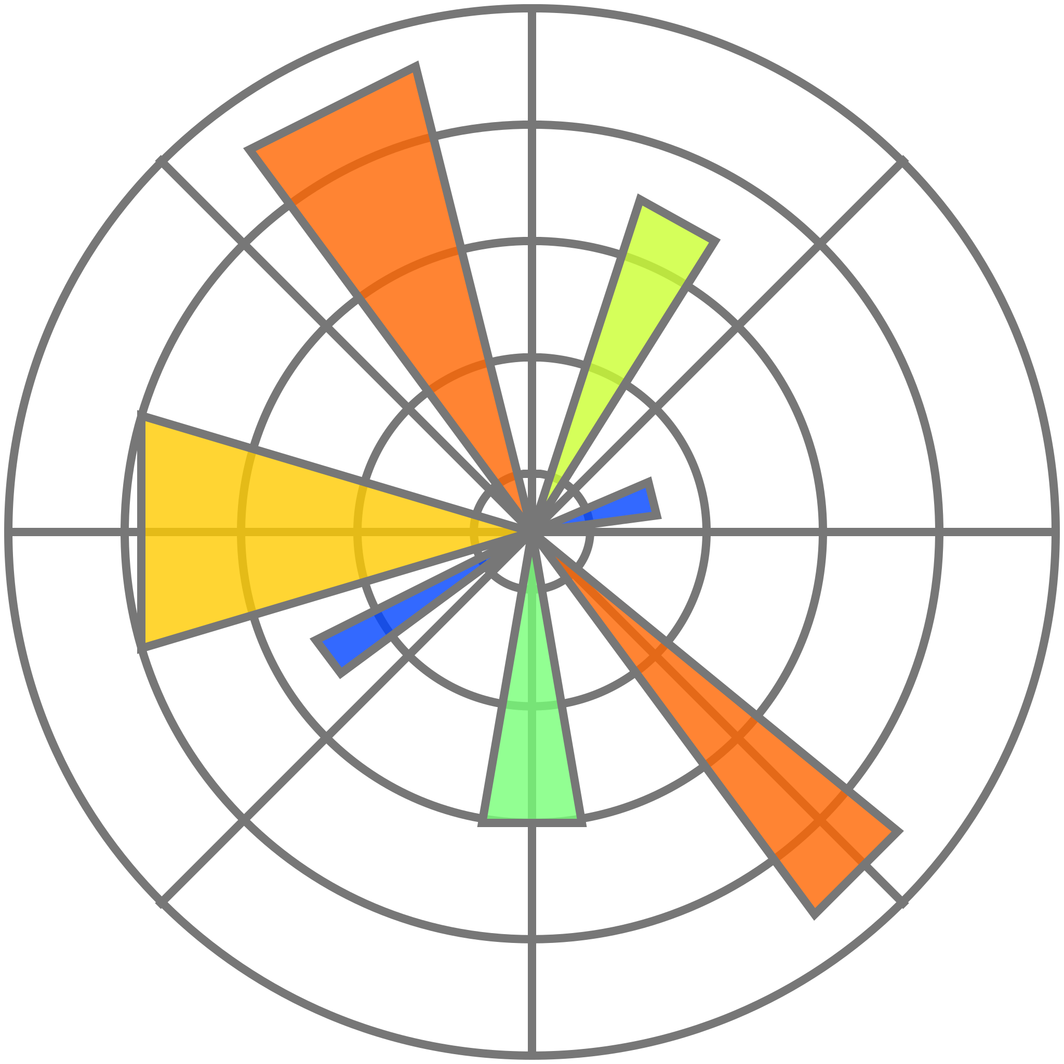
Matplotlib é uma biblioteca de software para criação de gráficos e visualizações de dados em geral, feita para e da linguagem de programação Python e sua extensão de matemática NumPy.
Matplotlib
Notes:
https://scikit-learn.org/stable/

Slide 11
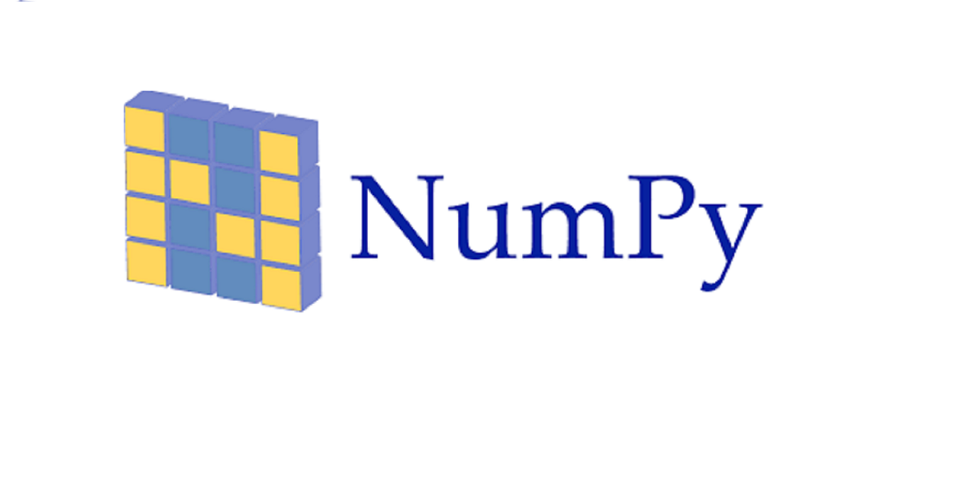
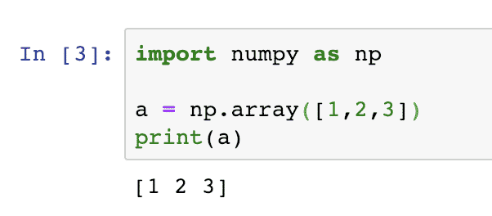
NumPy é uma biblioteca para a linguagem de programação Python, que suporta o processamento de grandes, multi-dimensionais arranjos e matrizes, juntamente com uma grande coleção de funções matemáticas de alto nível para operar sobre estas matrizes.
Numpy
Notes:
https://scikit-learn.org/stable/

Slide 12
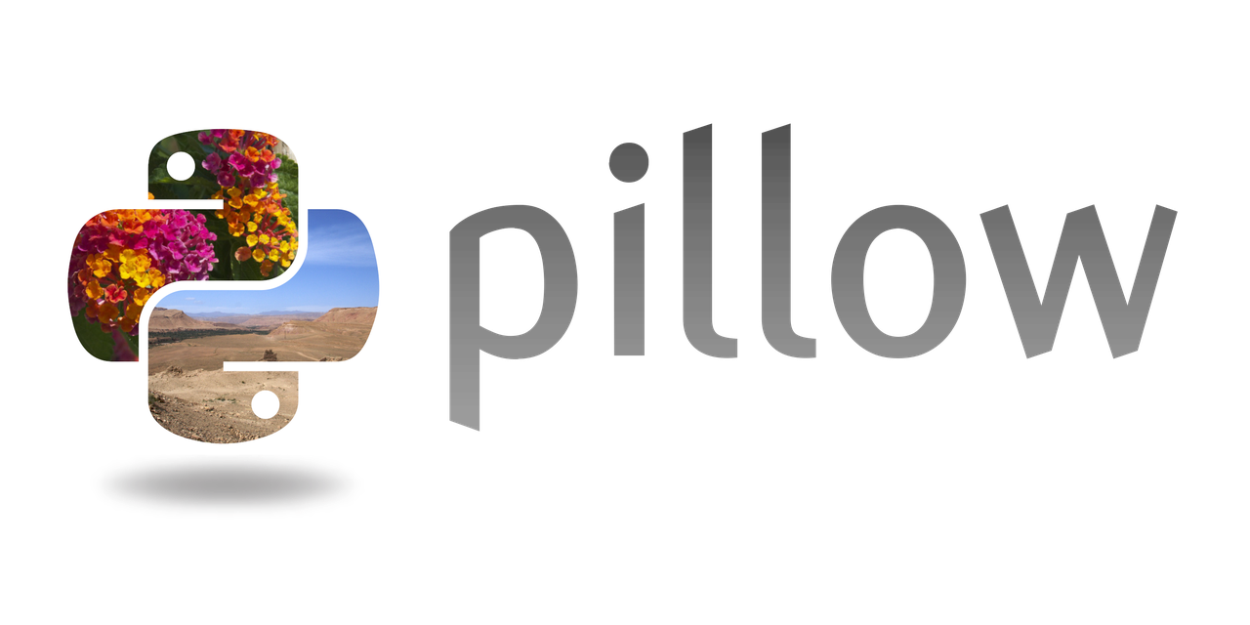

Python Imaging Library é uma biblioteca da linguagem de programação Python que adiciona suporte à abertura e gravação de muitos formatos de imagem diferentes..
Pillow
Notes:
https://scikit-learn.org/stable/

Slide 13
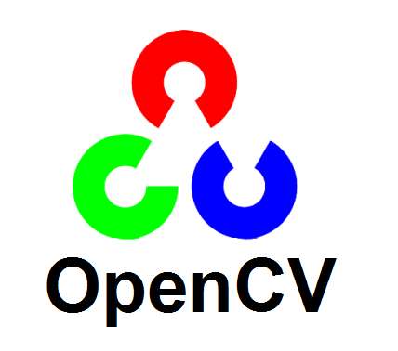
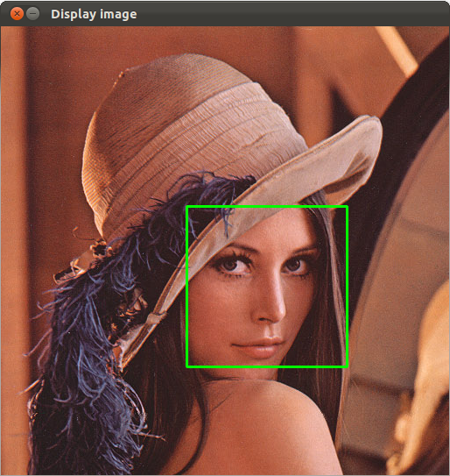
OpenCV é totalmente livre ao uso acadêmico e comercial, para o desenvolvimento de aplicativos na área de Visão computacional,
OpenCV
Notes:
https://scikit-learn.org/stable/

Slide 14
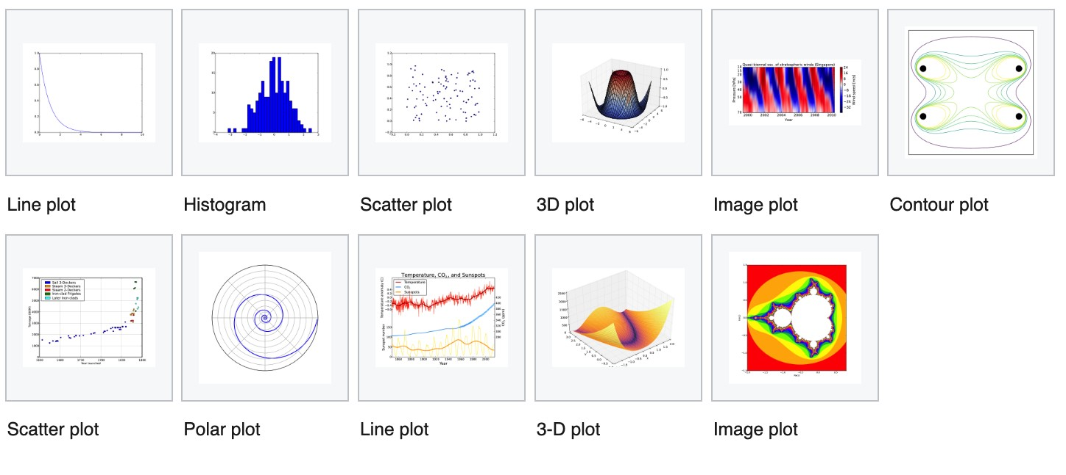

SciPy é uma biblioteca Open Source em linguagem Python que foi feita para matemáticos, cientistas e engenheiros. Também tem o nome de uma popular conferência de programação científica com Python. A sua biblioteca central é NumPy que fornece uma manipulação conveniente e rápida de um array N-dimensional. v
SciPy
Notes:
https://scikit-learn.org/stable/

Slide 15
Obrigado!
Machine Learning
Prof. Dr. Diego Bruno

